Slide 1
SAMARBEID I PRAKSIS
Samling 4
Stabsutvikling

Slide 2
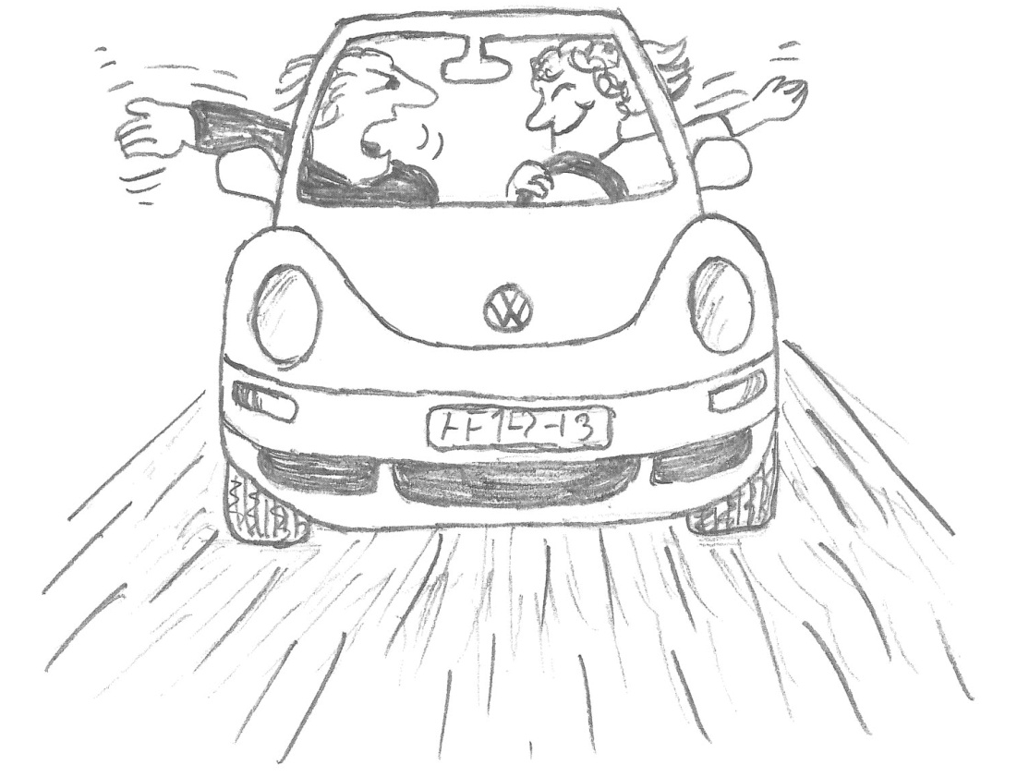
Samarbeid er det
lettere å snakke
om
enn
å
praktisere
Stabsutvikling Nidaros

Slide 3
Hva er forskjellen på
å jobbe sammen
og å samarbeide?
Samarbeid – «synergi»/energi som flyter sammen.
Våger vi å delegere eller vil vi helst gjøre ting på «min måte»?
Mye samarbeid er mer instruksjon, noen forteller hva andre skal gjøre!
Stabsutvikling Nidaros

Slide 4
Er vi i stand til å samarbeide?
Hvordan er:
Samarbeidsvilje
Samarbeidsevne
Samarbeidsmulighet
Stabsutvikling Nidaros

Slide 5
Å legge til rette for samarbeid
Det er behov for at det legges til rette
for samarbeid ved:
Lokalisering
Tid
Type møter og samlinger, prosjektarbeid
I tillegg er det behov for:
Tilbakemelding
Kollegaveiledning
Stabsutvikling Nidaros

Slide 6
Samarbeid på ulike nivåer
Nivå 4: Team
Klare mål, avhengig av hverandre
og forpliktet på hverandre
Nivå 3: Samhandling
Gjensidig avhengig fellesskap
som gjør valg sammen
Nivå 2: Samvirke
Samvær + fordeling av arbeidsoppgaver
Nivå 1: Samvær
Stabsutvikling Nidaros

Slide 7
Kjennetegn på et godt team:
Felles mål som er presise og realistiske.
Tar beslutninger og viser handlekraft.
Er kreativ og evner å se ting på nye måter.
Tar ansvar og er forpliktet og lojal mot gruppa.
Lærer av egne handlinger og erfaringer.
Viser vilje til å løse konflikter.
Viser følelser og skaper trygghet og respekt hos
andre i gruppen.
Stabsutvikling Nidaros

Slide 8
Mål med møter og samspill på møter
Hva er målet med møtet?
Hva slags funksjon tjener det?
Har møtedeltakerne klare felles mål som med-lemmene er enige i og forpliktet på?
Har staben åpen utveksling (dialog) om meninger
og tilbakemeldinger?
Deler medlemmene ansvaret for at staben
skal lykkes?
Stabsutvikling Nidaros

Slide 9
Hva skal hensikten med møtet være?
Læring/kunnskapsdeling
INFO/
orienterings-
saker
Idè-
dugnad
Avklar forventninger !
Drøftingssaker/Beslutning
Stabsutvikling Nidaros

Slide 10
Klarer vi ikke å samarbeide internt,
ja,
så
er
det
stor
sann-
synlighet
for at
vi ikke
samarbeider
så godt
med kunden
heller.
Stabsutvikling Nidaros

